Slide 1
Primer programa en JavaScript

Slide 2
Consigna del día de hoy:
Programaremos en JavaScript un sitio que nos pida nuestro nombre, y luego nos muestre un mensaje de Bienvenida.

Slide 3
Archivos necesarios
Crearemos un archivo con el nombre index.html
Para esto, podemos usar la terminal de nuestro sistema operativo (Shell o el cmd de Windows)
En Windows: copy con index.html
En Linux o Mac: touch index.html

Slide 4
¿En donde programamos?
Podemos usar simplemente el editor o block de notas.
Podemos usar editores de código profesionales:
Algunos de ellos son:
Visual Studio Code (recomendado)
Sublime Text 3
Atom
Notepad++
Otra alternativa es usar editores online como StackBlitz

Slide 5
Instalación de Visual Studio Code
(Opcional)
Desde su sitio web:
https://code.visualstudio.com/download
O desde la tienda de aplicaciónes (en Linux o Mac)
La instalación es muy sencilla, y no necesita una mayor explicación...

Slide 6
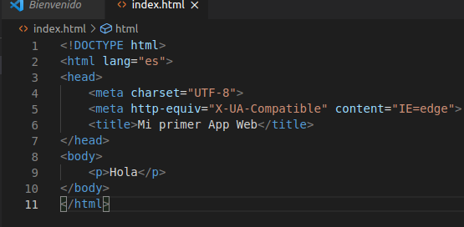
index.html – estructura básica:

Slide 7
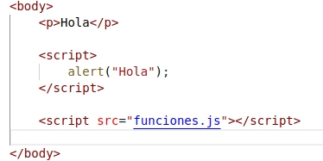
Incluir código JavaScript en HTML
Podemos hacerlo de dos formas: (usando la etiqueta script)
Importar un archivo js externo, con el atributo “src”
Escribir código javascript dentro del html, dentro de la etiqueta script.

Slide 8
windows.prompt()
Prompt es un método de la clase windows
La clase Windows tiene varias propiedades para interactuar con la ventana, la página, o el navegador.
Mas adelante definiremos el concepto de clase...

Slide 9
windows.prompt()
A diferencia del método alert() visto la clase pasada, con prompt() obtenemos un valor de retorno.
Prompt nos retorna un string, obtenido del texto ingresado en la ventana emergente que hacemos visible al llamar al método prompt()
A su vez, prompt puede recibir un string como parámetro, indicando el texto a visualizar en la ventana

Slide 10
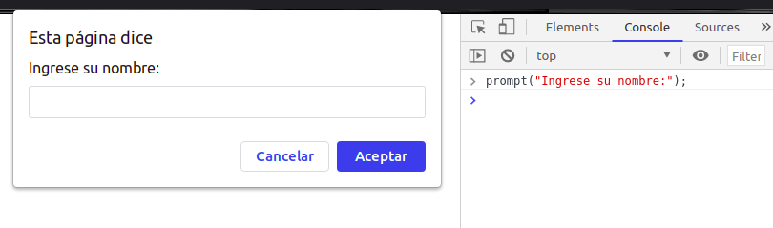
prompt()

Slide 11
¿Cómo podemos guardar el valor obtenido de llamar a prompt() ?
Como mencionamos anteriormemte, la función prompt nos retorna un texto (string)
Este valor que nos devuelve, una vez que finalize la ejecución de la función prompt, se perderá
Entonces, debemos guardarlo en memoria para usarlo posteriormente

Slide 12
Variables
Definición básica:
Una variable es un espacio reservado de memoria.
Con las variables podemos guardar datos (de cualquier tipo, en tiempo de ejecución.)
En JavaScript, las variables se componen de un nombre, y un valor.

Slide 13
Variables
Declaración de una variable:
var miVariable;
Lo que estoy haciendo es declarar una variable (espacio de momoria…), con el nombre miVariable.
Usamos la palabra reservada var
Por defecto, su valor será undefined

Slide 14
Variables
Para asignar un valor a la variable, lo hago con el operador =
miVariable = “Holaa”; // le asigno la cadena Holaa
miVariable = 10; // le asigno el valor numérico 10
miVariable = true; // le asigno el valor booleano true
Mas adelante veremos los tipos de datos en JavaScript

Slide 15
Variables
Puedo declarar y asignar un valor, en la misma linea:
var nombre = “Joaquin”;
var edad = 30;

Slide 16
Variables
Vamos a guardar el valor de retorno de prompt en una variable:
var nombre = prompt(“Ingrese su nombre”);
Luego, vamos a mostrarlo en una alerta, pasándole al método alert la variable nombre como parámetro:
alert(nombre);

Slide 17
Otras formas de declarar variables
Var es poco usada actualmente, por problemas que explicaremos mas adelante.
Podemos utilizar las sentencias let y const para declarar variables.
Con respecto a const, las variables de este tipo no se pueden setear su valor una vez asignado el mismo (son constantes)

Slide 18
Concatenar texto
Para mostrar el mensaje de bienvenida que queríamos hacer, debemos unir el texto “Bienvenid@ ” con el valor de la variable nombre.
Usamos el operador +
“Bienvenid@ ” + nombre
Esta nueva cadena, se la pasamos como parámetro al metodo alert:
alert(“Bienvenid@ ” + nombre);

Slide 19
Algunas explicaciones:
En la programación, se le suele llamar método a todas las propiedades de una clase, o a bloques de código
Los metodos pueden ser funciónes o procedimientos
Las Funciones son los metodos que retornan un valor.
Los procedimientos son solo un bloque de código que hace cierta tarea, sin retornar nada.

Slide 20
Idea intuitiva de métodos y procedimientos
En javascript es irónico lo mencionado anterior, ya que todos los metodos nos retornan algo (Por defecto nos retornan “undefined”)
Para declarar tanto funciones como procedimientos usamos la sentencia function:
function nombreDeFuncion(parametro1, parametroN) {
  // Bloque de código de la funcion
}

Slide 21
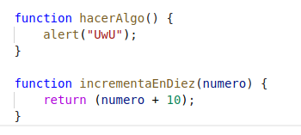
Ejemplos:

Slide 22
Resumen de hoy:
Aprendimos a programar JavaScript dentro del HTML con la etiqueta script.
Aprendimos a usar la funcion primitiva prompt()
Aprendimos a declarar variables, y asignarles valores.
Vimos una idea intuitiva de los metodos, procedimientos, y funciones.
Vimos una idea de como declarar funciones.

Slide 23
Próxima clase:
Vamos a seguir con las variables
Veremos los tipos de datos en JavaScript
Trabajaremos con los operadores
Trabajaremos con expresiones

Slide 24
Tarea para hacer de deberes:
Modifique el programa de hoy, agregue otro input que pida el apellido del usuario.
Concatenar las tres cadenas y mostrarlas con alert()
Nota: El operador de concatenación ( + ) lo podemos usar para concatenar todas las cadenas que queramos
Ejemplo:
var cadenas = “Cadena 1 ” + “cadena 2 ” + “cadena n”;

